Slide 1
Integración educativa e social do alumnado adoptado
Ponteveda, 7 de maio de 2015
Notes:
Chus: 2,00
Presentación
Estructura de la presentación

Slide 2
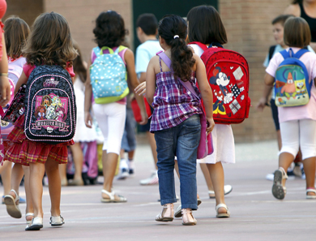
Reflexións prácticas cara unha escola inclusiva
Diversidade familiar
Racismo
Metodoloxía

Slide 3
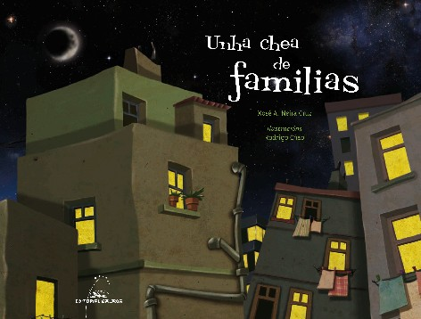
Diversidade familiar
Concepto de familia
Adopción na aula
Notes:
Que é a familia
Unha familia na que todos collan
Variedades familiares e facer fincapé no traballo da adopción na escola: comunicación fluída, etapa da súa historia,
Non personalizar, busca de recursos para traballar , incluír dentro da diversidade, linguaxe axeitada.
Infantil: modelos familiares contos
Primaria: dentro do equipo distrubuír roles
Secundaria: a evolución da familia ao longo da historia, documentais, estadísticas, series, a evolución da publicidade, roles do home e a muller…

Slide 4
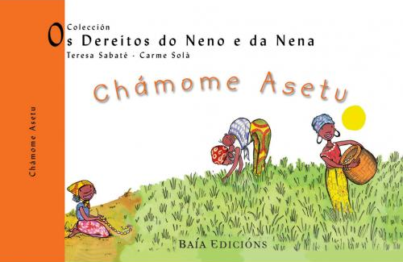
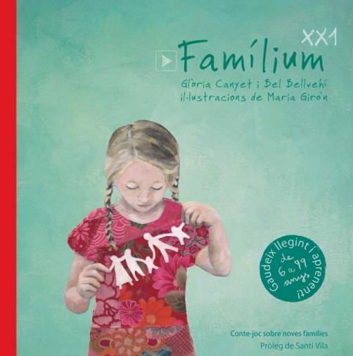
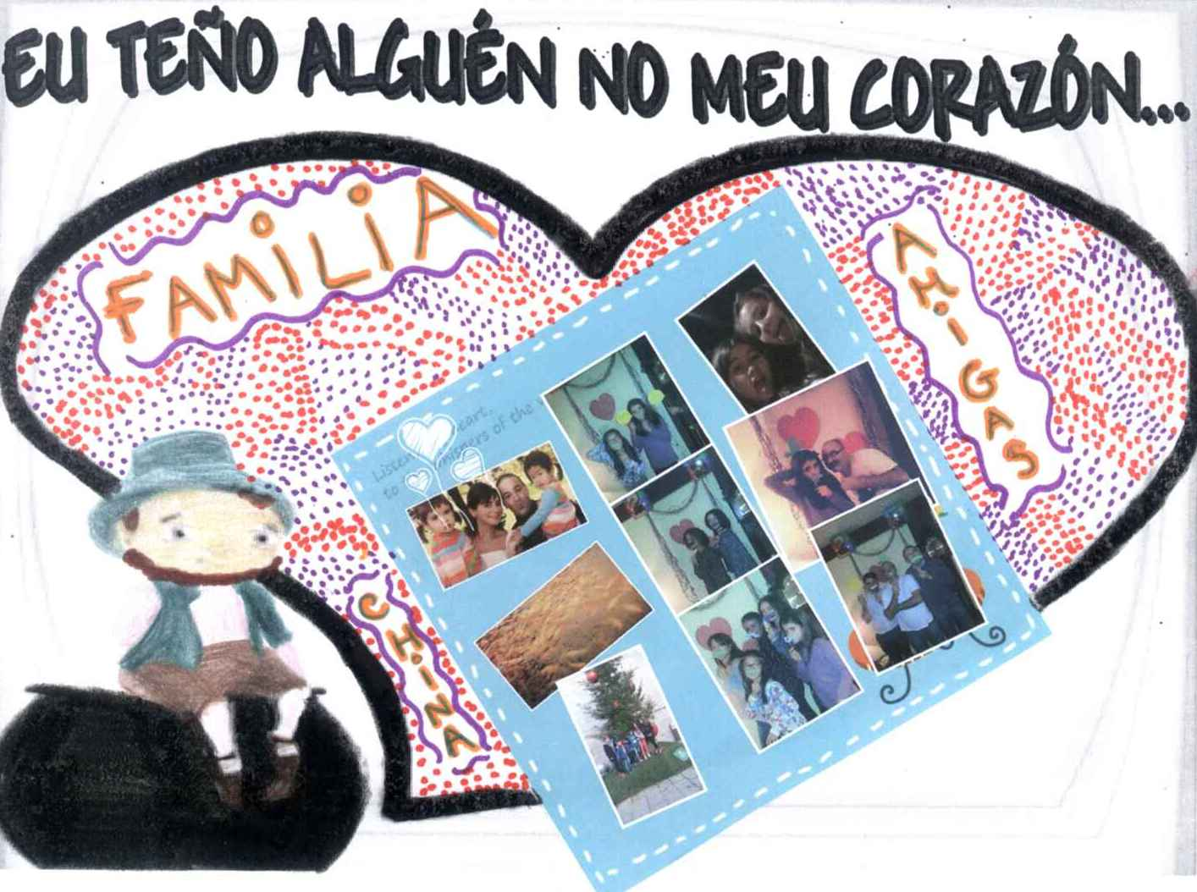
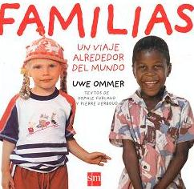
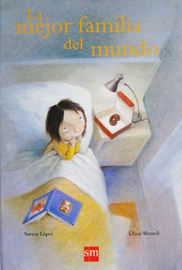
Día da familia
Notes:
Sustituir día do pai-nai por día da familia: 15 de maio

Slide 5
Aspectos biográficos
Foto de bebé
Datos de nacemento
Biografía

Slide 6
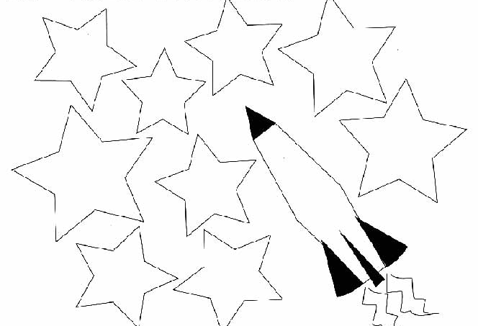
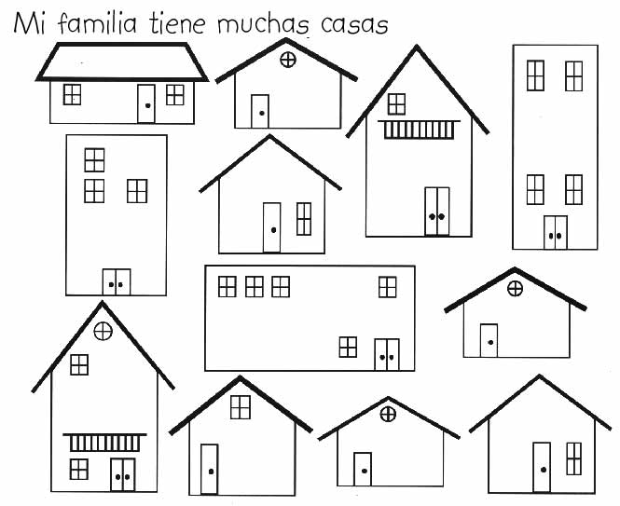
Xenética
Árbore xenealóxica
Actividades de xenética
Notes:
Partindo de que as familias non se basean soamente en lazos biolóxicos
Outras formas de árbore xenealóxica: personaxes de ficción, posibilidade de incluír raíces…
Presentar supostos non personalizados
Traballo en equipo intercambiando roles

Slide 7
Linguaxe
Evitar a expresión | Mellor esta | ¿Por qué?
Nai /pai / irmá-n verdadeiro | Nai / pai / irmá-n de nacemento | As nais /pais /irmáns adoptivos son tan verdadeiros coma os biolóxicos
Nai / pai / irmá-n natural | Nai / pai / irmá-n de nacemento Nai / pai / irmá-n biolóxica-o | A ausencia de lazos de sangue non implica que sexan menos nais /pais / irmáns que os biolóxicos
Filla-o natural | Filla-o de nacemento / biolóxica-o | ¿Hai fillas-os artificiais?
Filla-o propio | Filla-o de nacemento / biolóxica-o | Todos os fillos e fillas son propios, adoptados ou non
Filla-o ilexítimo / non desexado | Ningunha expresión desexable | As circunstancias do seu nacemento non deben estigmatizar aos nenos
Nai solteira | Nai | Nai solteira implica xuízo moral
Abandoar / Deixar / Renunciar a quedarse co bebé | Dar en adopción Criar ao bebé | Polo xeral, as nais biolóxicas toman a decisión de xeito responsable e meditado
Adopción no estranxeiro | Adopción Internacional | Estranxeiro pode ter connotacións negativas
Nena-o difícil de colocar | Nena-o con necesidades especiais | Menos perxudicial para a autoestima do menor

Slide 8
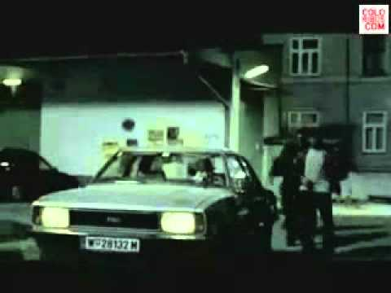
Racismo
Conductas racistas
Papel do educador/a

Slide 9
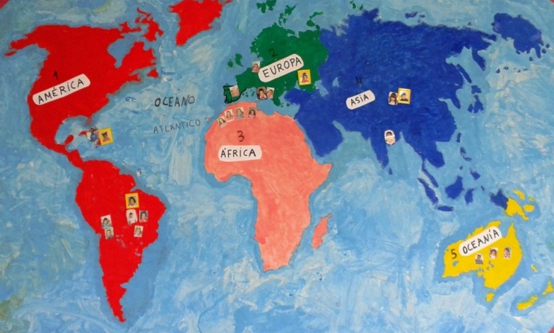
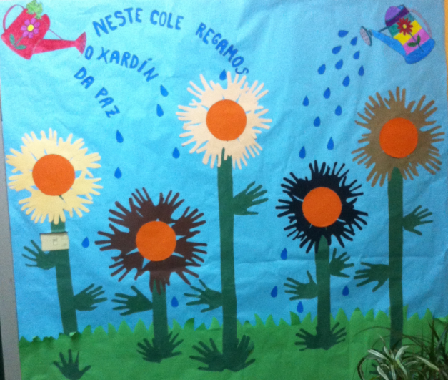
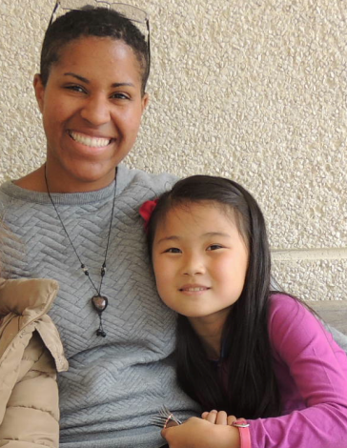
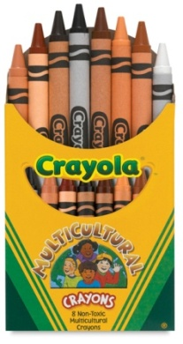
Mundo de cores
País de orixe
Estereotipos
Novos referentes
Notes:
Pais de orixe: comunicación familia-escola. O momento. Non presupoñer coñecementos do país por parte do neno-a
Estereotipos: murais, bibliografía, linguaxe, cor carne…
Novos referentes: persoaxes famosos, biografías, semana historia negra, visitas ao centro, documentais…

Slide 10
Metodoloxía
Metodoloxía aberta
Traballo cooperativo
Notes:
Metodoloxía aberta, flexibilidade,
Características do traballo cooperativo: ferramenta inclusiva, respecto á diversidade
Dinámicas e estructuras cooperativas

Slide 11
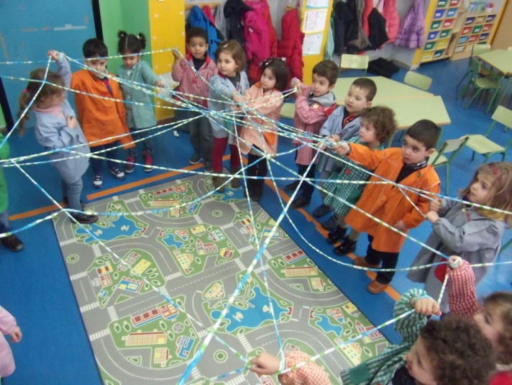
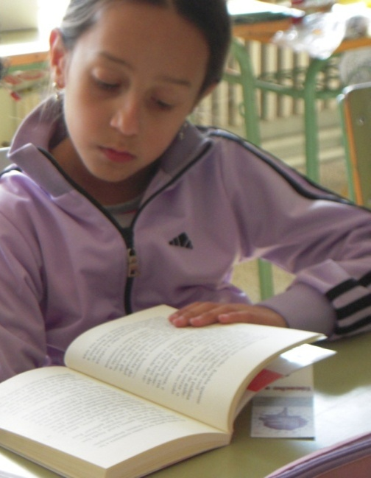
Dinámicas e estructuras cooperativas
A tearaña
A maleta
Lectura compartida

Slide 12
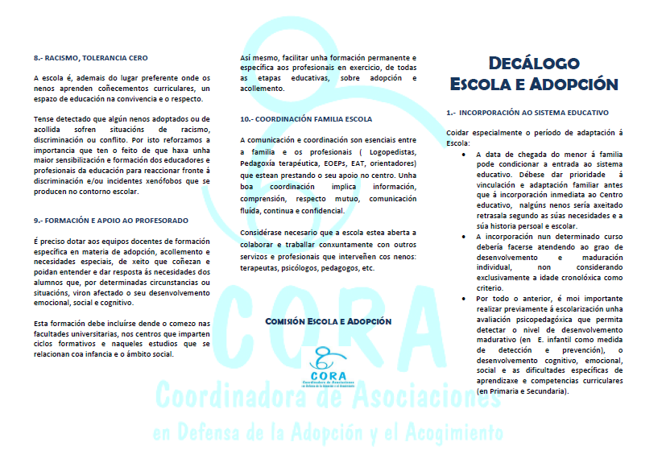
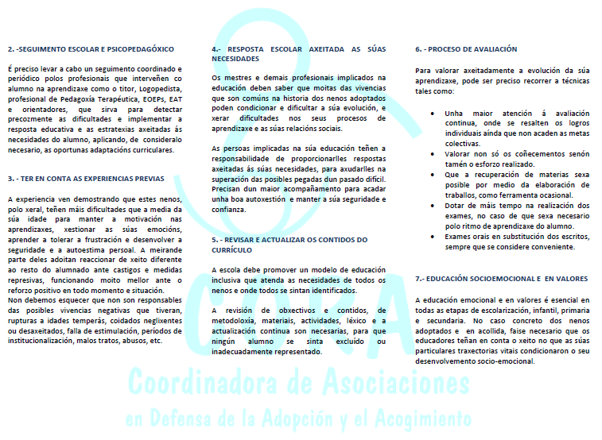
Decálogo Escola e Adopción

Slide 13
“VETE Y VIVE”

Slide 14
Aportacións
Aspectos relevantes tratados no curso que consideras importantes para o traballo na aula.
Temas non traballados que pensas deberían ter sido considerados.
Aspectos que cambiarías: temática, duración, metodoloxía…
Notes:
De cara a novo curso: aportacións/suxestións para mellora
Folio xiratorio: traballo en equipo

Slide 15
MOITAS GRAZAS
Equipo de Educación Manaia
educacionmanaia@gmail.com
http://www.manaia.es

